Slide 1
§ 12. Белорусские земли в составе Речи Посполитой во второй половине XVI — XVII в.

Slide 2
Проверка д/з

Slide 3
План урока
Любленская уния
Государственное устройство Речи Посполитой
ВКЛ в составе Речи Посполитой

Slide 4
1. Любленская уния

Slide 5
Предпосылки подписания унии
Кревская уния положила начало тесному политическому и экономическому сотрудничеству
Общий король
Тяжелое внешнеполитическое положение ВКЛ, вызванное Ливонской войной
Шляхта ВКЛ добивалась равенства в политических правах с магнатами. Магнатам принадлежала вся верховная власть в государстве

Slide 6
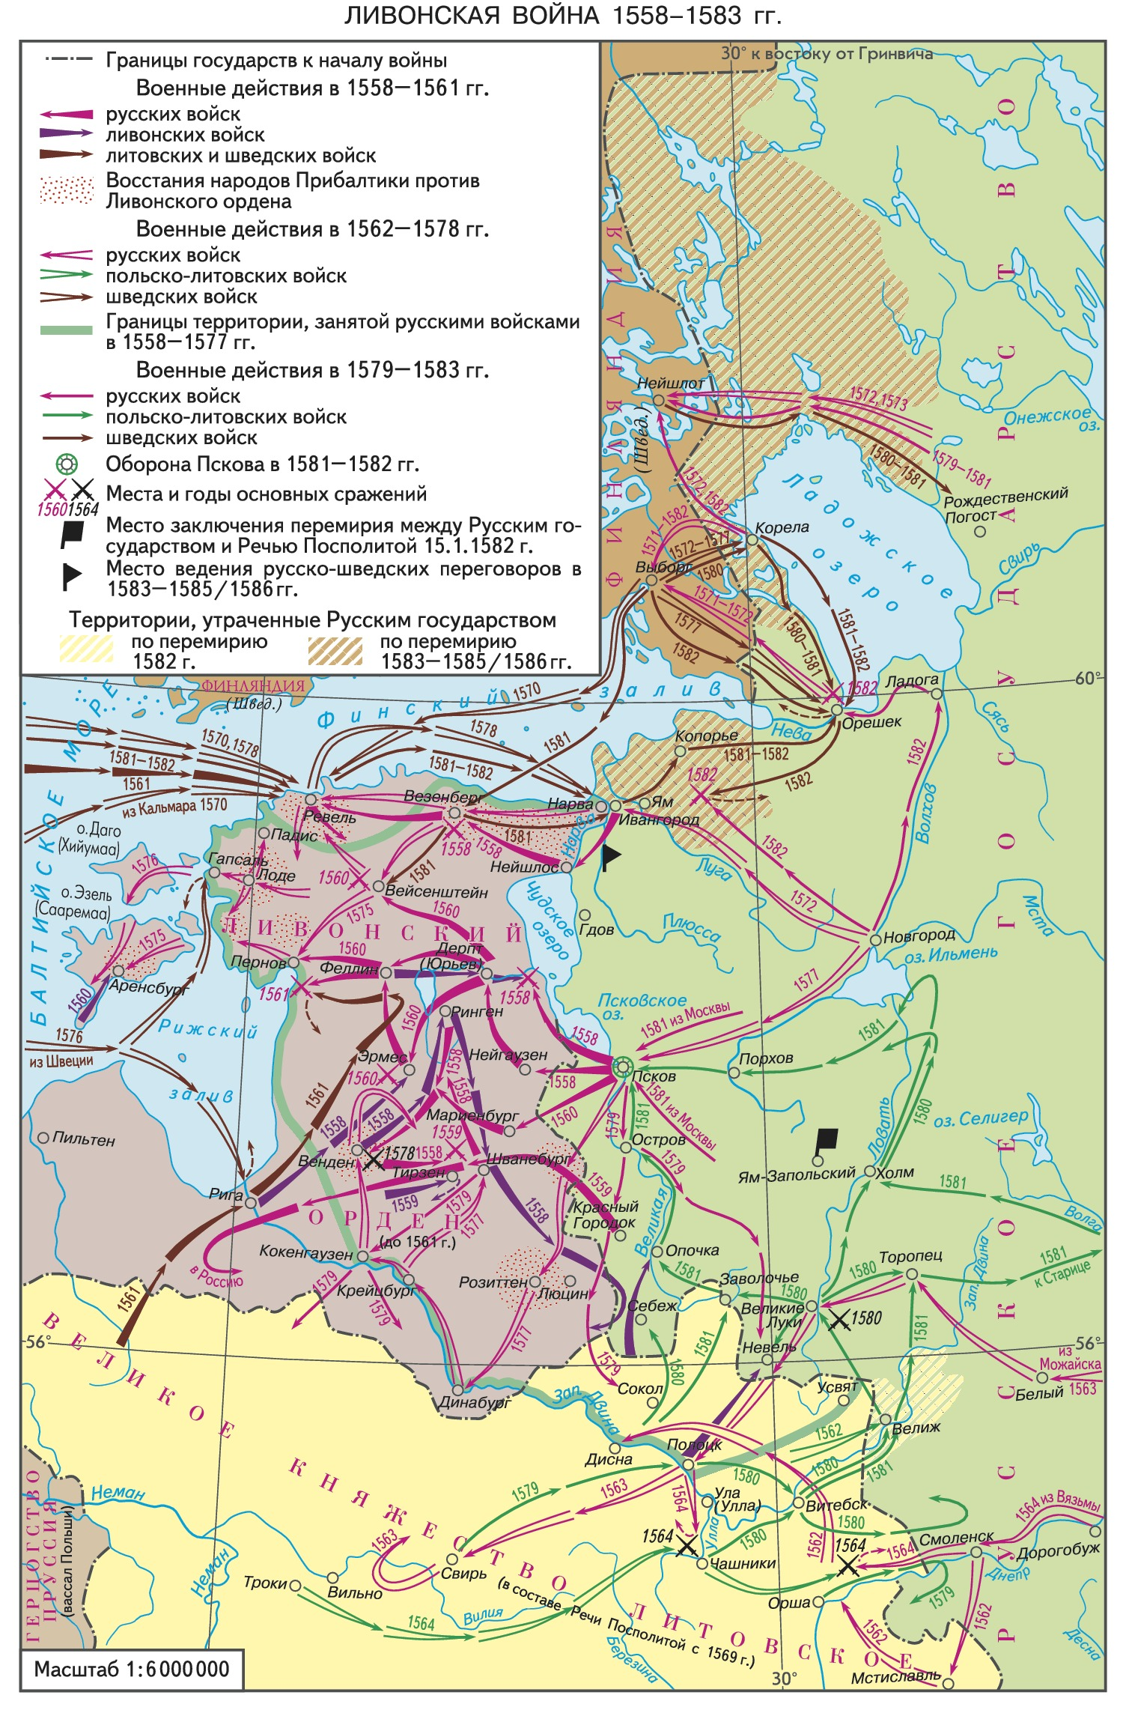
Ливонская война

Slide 7
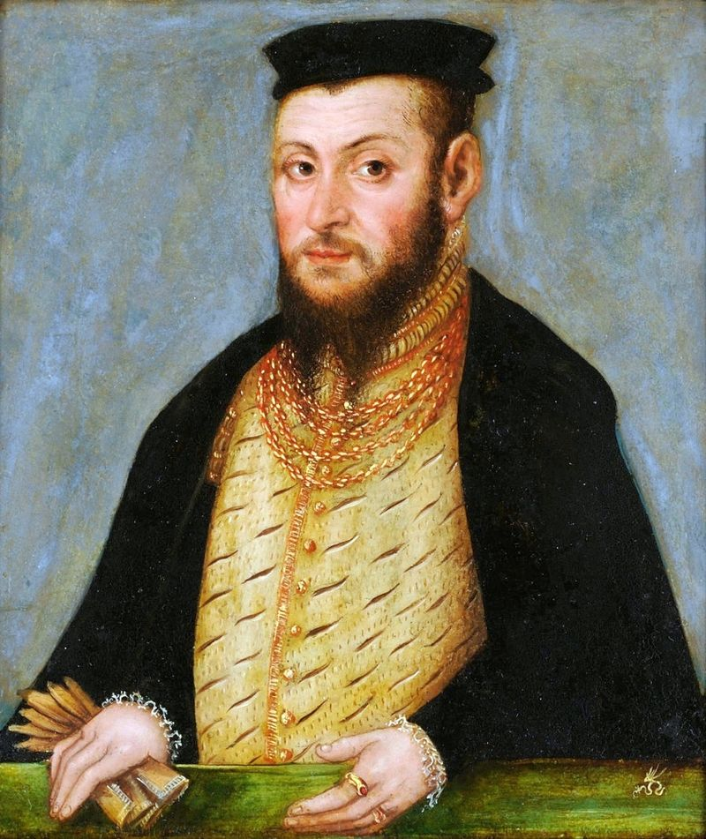
Сигизмунд II Август
— великий князь литовский с 18 октября 1529 года, король польский с 20 февраля 1530.

Slide 8
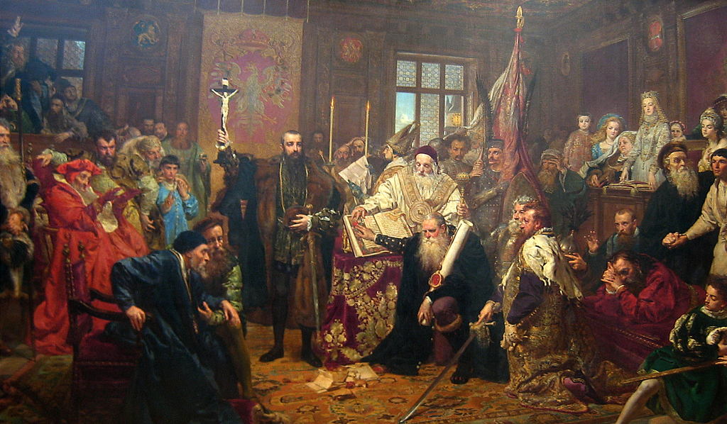
1569 г. – подписание Люблинской унии

Slide 9
Условия унии
Образование Речи Посполитой Обоих Народов (res publiсa – общее дело)
Общий монарх
Общие органы власти (сейм и сенат)
Общая внутренняя и внешняя политика
За ВКЛ сохранялась государственность в виде собственного права (Статут) и суда, администрации, войска, казны и государственного белорусского языка

Slide 10
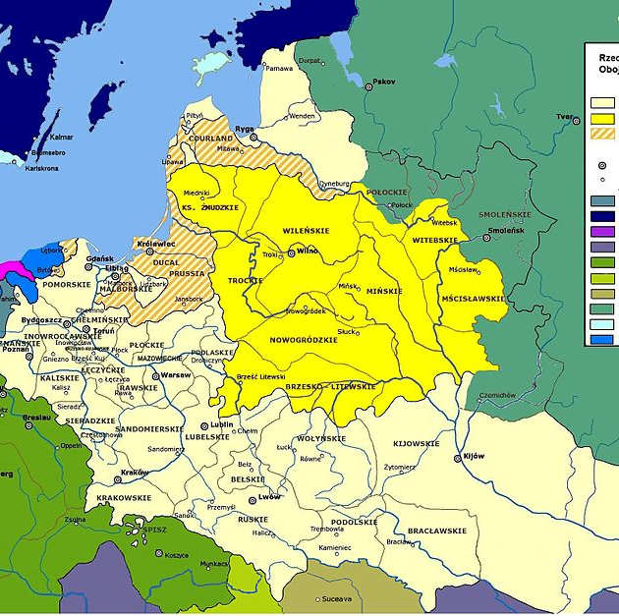
Речь Посполитая

Slide 11
2. Государственное устройство Речь Посполитой

Slide 12
Государственное устройство
Король
Избирался на сейме
Сейм
Сенат (католическое духовенство и высшие чиновники)
Посольская изба (представители шляхты: по два человека от повета)
Королевские чиновники

Slide 13
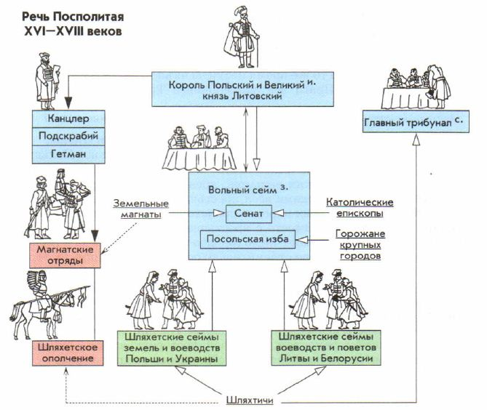
Государственное управление

Slide 14
Полномочия сейма
Избирать короля
Созывал ополчение
Объявлял войну и заключал мир
Назначал налоги со шляхты для ведения войны
Присваивал шляхетское звание

Slide 15
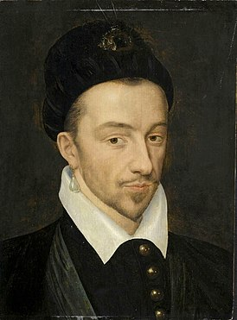
Генрих Валуа
король Польши и Великий князь Литовский с 21 февраля 1573 года по 18 июня 1574 года (формально до 12 мая 1575 года), с 30 мая 1574 года последний король Франции из династии Валуа.

Slide 16
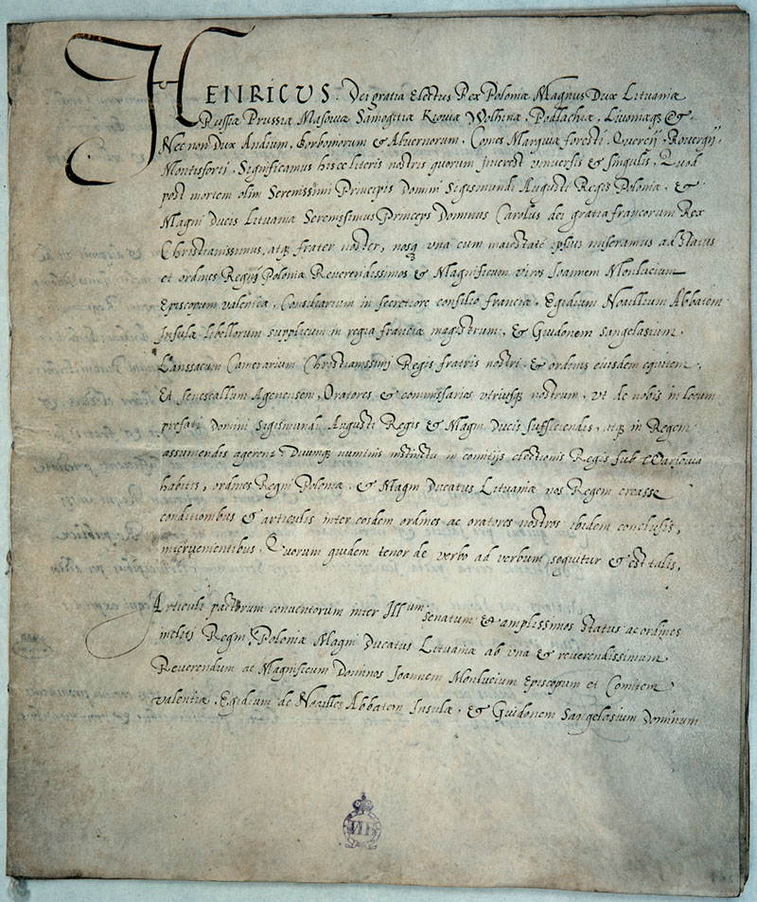
Пакта Конвента
Документ подписанный между шляхтой Королевства Польского и Великого княжества Литовского и новоизбранным монархом перед его вступлением на престол.
юридически закрепляла обязанность избранного короля уважать законы Речи Посполитой и определяла его обязательства и обещания в сферах международных отношений, налогов, государственного долга, вооружённых сил и т. д.

Slide 17
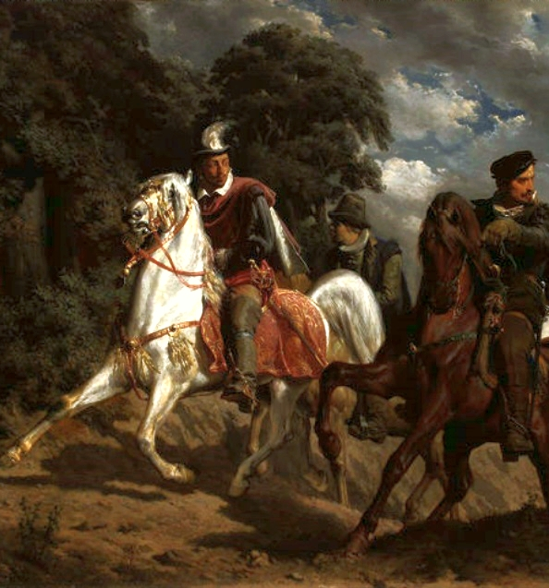
Генриховы артикулы
документ об ограничении королевской власти в Речи Посполитой
Предусматривали свободное избрание короля, свободу христианского вероисповедания, обязанность короля созывать сейм один раз в два года
Королю запрещалось объявлять войну и собирать шляхетское ополчение, вводить новые налоги и пошлины без согласия сейма
Шляхта имела право отказаться от подчинения королю (создать конфедерацию) и выступить с оружием против него

Slide 18
3. ВКЛ в составе Речь Посполитой

Slide 19
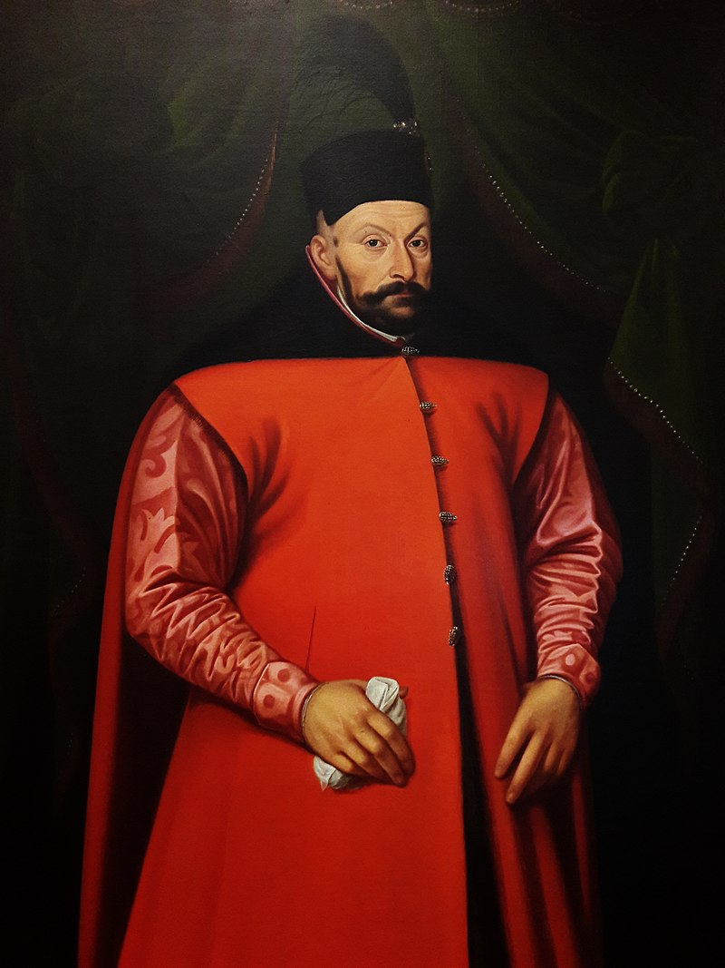
Стефан Баторий
король польский и великий князь литовский с 1576 г. по 1586 г.
Старался поддерживать равноправие ВКЛ и Польши, как двух равных субъектов

Slide 20
Достижения Стефана Батория
В Великом Княжестве Литовском был утвержден Главный Трибунал ВКЛ (1581 г.), который являлся высшим судебным учреждением страны
Ему принадлежит инициатива создания иезуитских коллегиумов в Полоцке и Несвиже
Укрепил международное положение Речь Посполитой

Slide 21
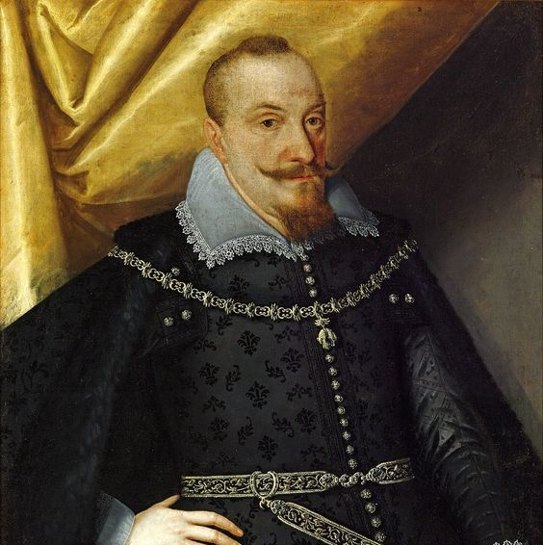
Сигизмунд III Ваза
король польский и великий князь литовский с 27 декабря 1587 г. по 1632 г.

Slide 22
Достижения Сигизмунда III Вазы
Принял III Статут ВКЛ в 1588 г.
Поддержал Брестскую церковную унию 1596 г. (создание униатства)
Ввел постоянные войны с Московским государством
Пик могущества Речь Посполитой

Slide 23
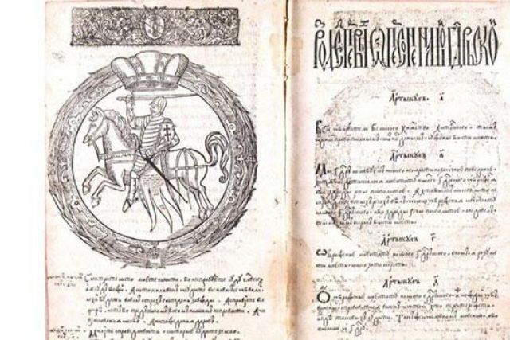
III Статут ВКЛ 1588 г.
Закреплял и юридически оформлял независимость Княжества. Он обязывал монарха вернуть отлученные от ВКЛ земли
Запрещал назначать на государственные должности и наделять землей «чужеземцев и иностранцев», в том числе поляков, сохранял обособленность государств

Slide 24
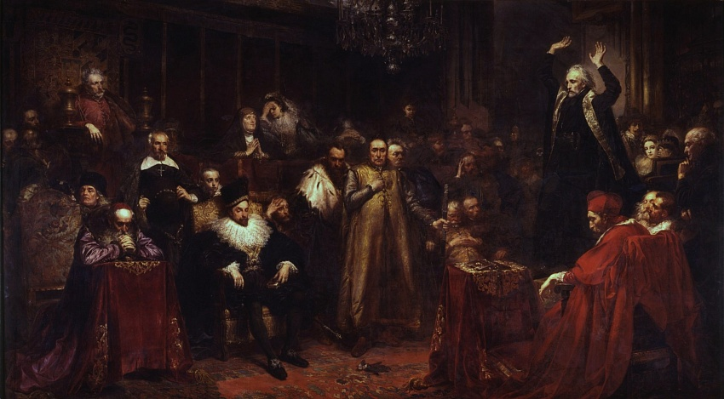
1596 г. – Брестская церковная уния

Slide 25
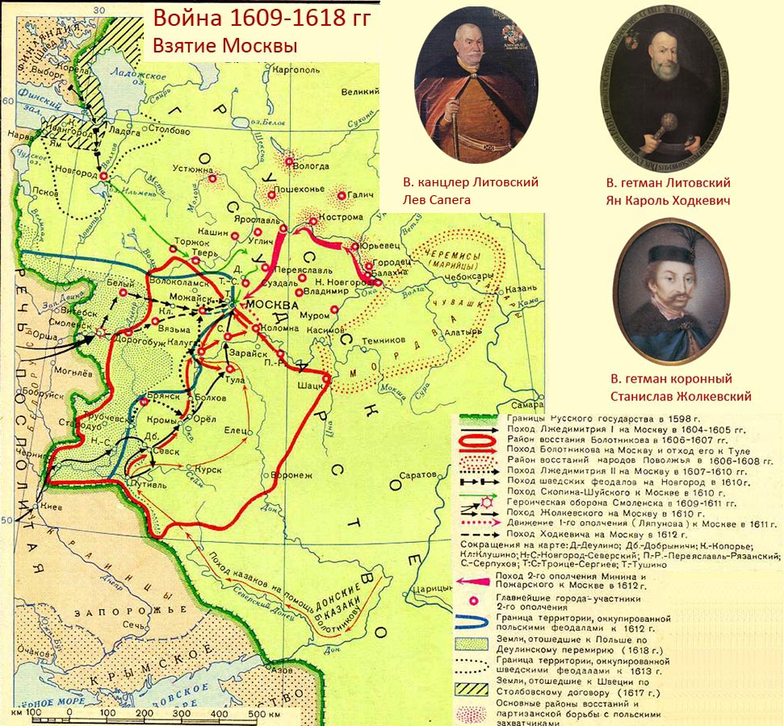
Русско-Польская война

Slide 26
Контроль знаний

Slide 27
Домашнее задание

Slide 28

Тест, д/з, отметки, онлайн-урок

